Slide 1
VIETNAM

Slide 2
DRUHÁ SVĚTOVÁ VÁLKA
Obsazení Japonskem
U moci zůstali francouzští důstojníci (z Vichistické Francie)
Vietnam sloužil jako zásobárna jídla pro japonskou armádu => hladomor=>smrt 2 milionů obyvatel

Slide 3
INDOČÍNSKÁ VÁLKA 1946 - 1954
1941 – Ho Či Min zakládá odbojovou organizaci Viet Minh – má bojovat proti Francouzům a Japoncům
1945 – po kapitulaci Japonska je vyhlášena nezávislá republika
1954 – bitva u Dien Bien Phu – Vietnam zvítězil
1954 – Ženevské dohody:
  Indočína byla rozpuštěna
  Vznik nových států – Vietnam, Kambodža, Laos
  Vietnam rozdělen na severní (komunisté) a jižní (císař a nacionalisté)
  300 denní období volného pohybu . Velký přesun katolíků ze severu na jih

Slide 4
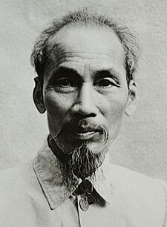
HO ČI MIN

Slide 5
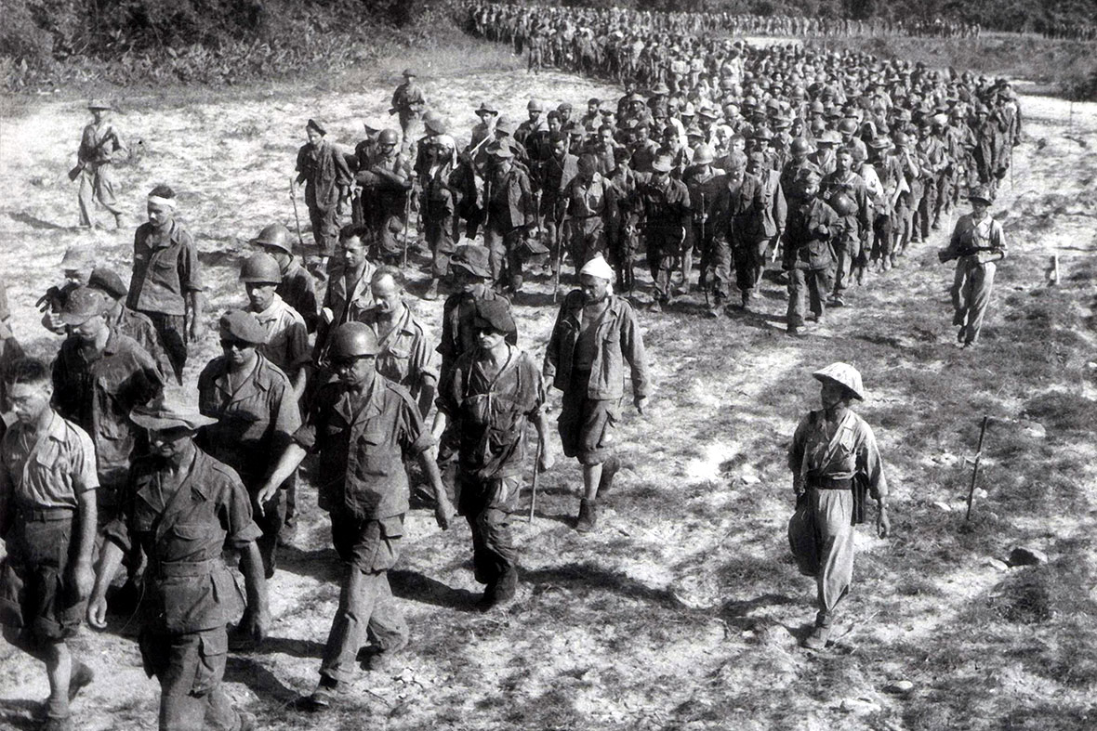
ZAJATCI U DIEN BIEN PHU

Slide 6
VIETNAMSKÁ VÁLKA
1955 – jihovietnamský premiér Ngo Dinh Diem svrhl císaře a vyhlásil Vietnamskou republiku (sám sebe prezidentem)
Vietnamská demokratická republika – vyhlášena vzápětí Ho Či Minem
Masakry, vyvražďování majitelů půdy
Vietcong - partyzánské jednotky komunistů
Problémy Vietnamské republiky – Diem byl katolík, obyvatelstvo většinou buddhistické => upálení mnichů=> protesty násilně potlačeny=> ztráta podpory USA=> převrat v roce 1963=> Dien zabit

Slide 7
VIETNAMSKÁ VÁLKA
1964 – incident v Tonkinském zálivu – USA se zapojily opět do války na jižního Vietnamu (<= strach z ovládnutí komunisty)
USA – 2,6 milionů
Severní Vietnam – podpora od SSSR a Číny
Masakry civilistů – např. masakr v My Lai nebo masakr v Hue
Operace Rolling Thunder – americké letectvo ostřeluje SV
Agent Orange – jedovatá chemikálie, kontaminuje půdu, používalo ji USA
Ofenziva Tet – útok SV

Slide 8
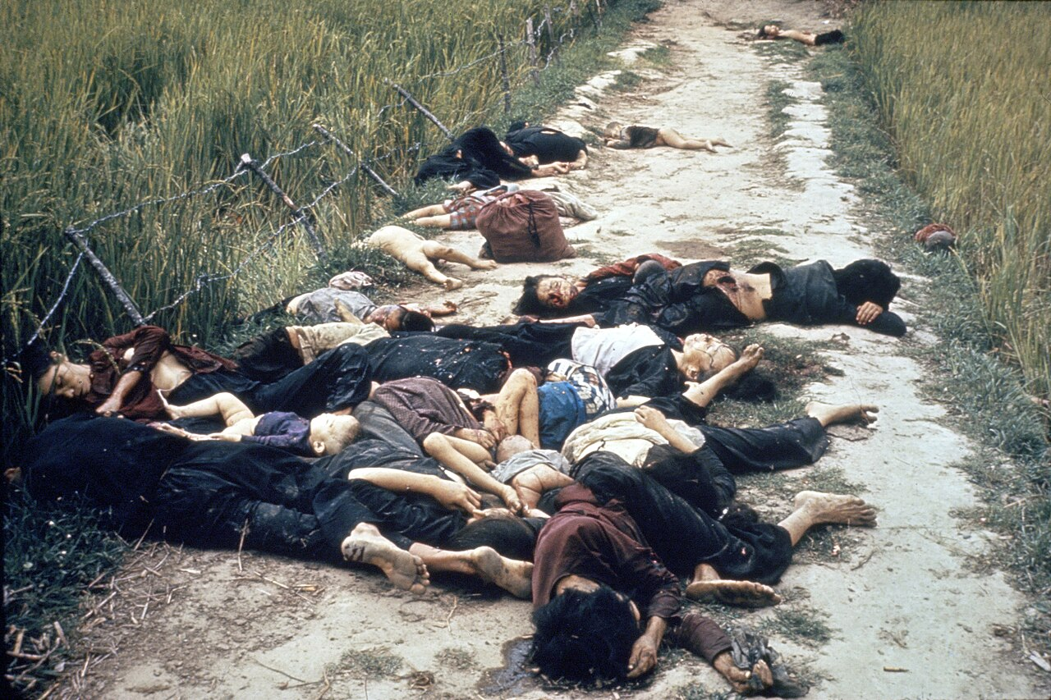
MASAKR V MY LAI

Slide 9
VIETNAMSKÁ VÁLKA
70. léta – USA se začalo stahovat
1973 – USA definitivně odešlo z Vietnamu
1975 – padl Saigon (dnešní Ho Či Minovo město)
1975 – vládne všude Komunistická strana Vietnamu
1976 – sloučení JV a SV
300 000 Jihovietnamců bylo posláno do převýchovných táborů

Slide 10
ČÍNSKO-VIETNAMSKÁ VÁLKA 1979
1978/79 – vpád vietnamských vojsk do Kambodže=> svrhnutí brutálního režimu Rudých Khmérů
=>vypuknutí války s Čínou

Slide 11
OSMDESÁTÁ LÉTA
1986 – odstranění „staré gardy“
Zavedení tržního kapitalismu, konec centrálně plánované ekonomiky
Pořád funguje vláda jedné strany
Silný růst ekonomiky

Slide 12
zdroje
https://cs.wikipedia.org/wiki/Ho_%C4%8Ci_Min
https://cs.wikipedia.org/wiki/Vietnam#/media/Soubor:Dien_Bien_Phu_1954_French_prisoners.jpg
https://cs.wikipedia.org/wiki/Masakr_v_My_Lai#/media/Soubor:My_Lai_massacre.jpg

